Slide 1
Тема: Родина, освіта і виховання дітей у Стародавньому світі. Становище жінок.

Slide 2
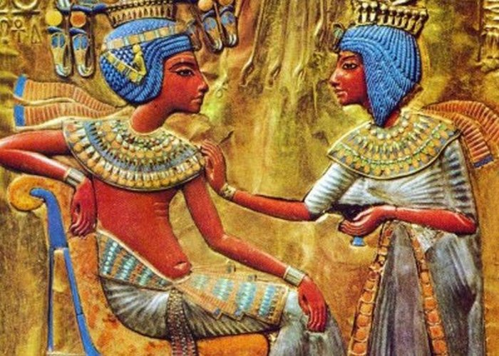
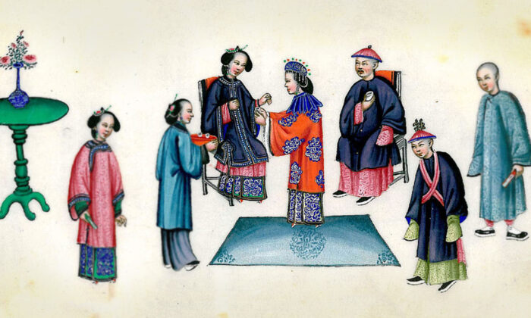
Народи Месопотамії, Індії, Єгипту, Китаю шанобливо ставились до укладення шлюбу та народження дітей.
Вони утворюючи сім’ю та народивши дітей, мали забезпечувати належне піклування своїм батькам та доглядати за похованнями померлих.

Slide 3
У Стародавньому Єгипті не було певного шлюбного віку. Зазвичай дівчаток видавали в дружини у 14 річному віці.
У Китаї в книзі V Лі цзи були закріплені своєрідні нижній і верхній межі шлюбного віку: для чоловіків з 16 до 30, для жінок з 14 до 20 років.
В Індії ідеальним вважався шлюб, коли жінка була втроє молодшою за свого чоловіка, середній вік чоловіків був 21 рік.

Slide 4
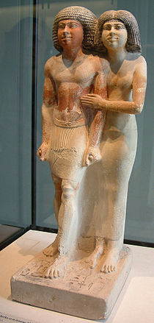
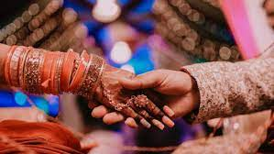
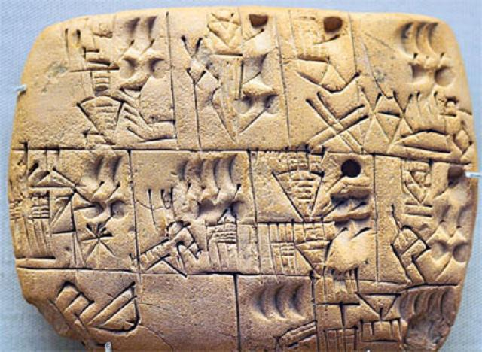
У Єгипті на відміну від інших шлюб укладали часто з любові, а от в Китаї чи Індії, часто про шлюб домовлялись батьки.
В Шумерів(Месопотамія) при одружені укладали шлюбний договір і обов’язково при свідках.
Зразок шлюбного контракту в Шумерів

Slide 5
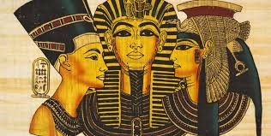
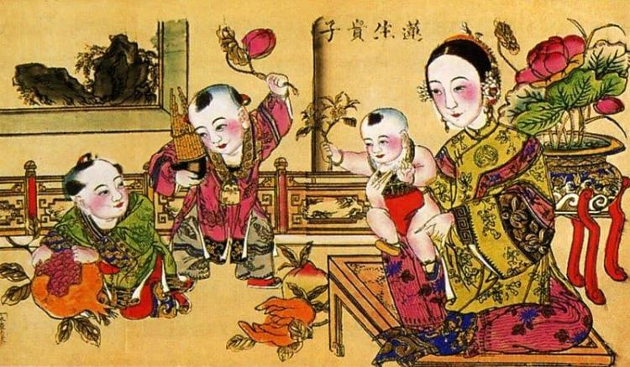
Після одруження жінки країнах стародавнього сходу майже не мали прав, виключенням були жінки Єгипту.
Вони мали право на приватну власність, на спадок, розлучатися з чоловіком. Також вказувалось що чоловік має шанобливо ставитись до своєї жінки.
В Месопотамії, Китаї чи Індії, жінка фактично не мала прав, вона мала повністю підкорятись чоловікові.

Slide 6
Авторитетом в сім’ї був батько, а також старші чоловіки в родині.
На батька покладали обов’язки виховання дітей.
Наприклад ,у Єгипті казали: “ Кого не навчив батько, той є неук, уподібнений до кам’яного ідола”
Подібні традиції були і в Месопотамії, свої повчання вони писали на глиняних табличках, щоб діти наслідували приклад старших родичів чи мудрих людей.

Slide 7
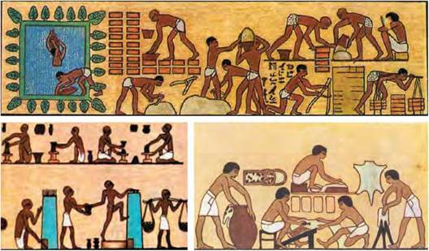
Батько мав подбати щоб сини навчились певним ремеслам, за звичай вчились такому ж ремеслу, яке знав їх батько.

Slide 8
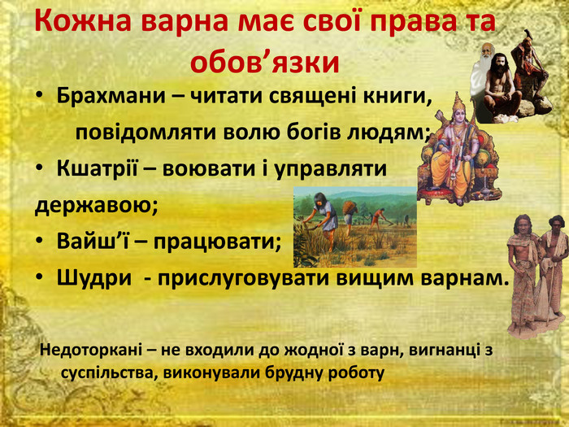
В Індії у дітей виховували якості, які мали б відповідати правилам тої варни в якій вони перебувають.

Slide 9
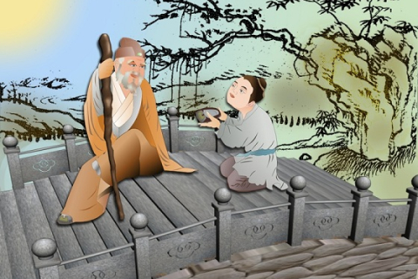
В Китаї були свої родинні правила, вважалось що в кожному домі є свої домові духи, які стежать за поведінкою, працею і вихованістю всіх в сім’ї, особливо дівчаток і жінок.

Slide 10
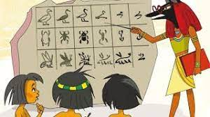
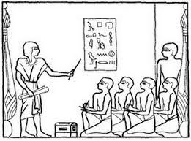
Освіта давніх цивілізацій
Єгипет
Навчання в Стародавньому Єгипті мало на меті підготовку до професії в залежності від видів діяльності, якою займалася родина, оскільки правило діти успадковували професії свого батька. Діти починали навчання в храмових школах з 5 років, вчителями були жерці, навчання тривало 12 років.

Slide 11
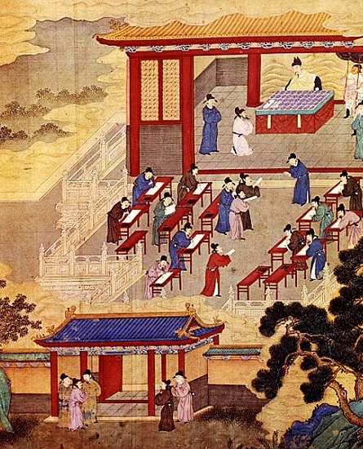
Освіта давніх цивілізацій
Китай
Загалом навчання починалось у віці 7 років та тривало до повної перемоги «світла знань над пітьмою невігластва». Себто сталої навчальної програми не було, а вчитель з кожним учнем займався індивідуально, згідно з його здібностей та можливостей. Тож розумний, здібний та кмітливий учень завершував навчання дуже швидко, а хто розумом не виділявся міг вчитись і половину життя.

Slide 12
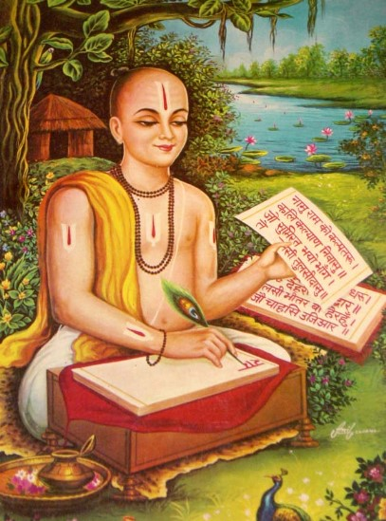
Освіта Давніх цивілізацій
Індія
Для хлопчиків трьох вищих каст навчання починалося з обов’язкового обряду - упанаяни, який знаменував посвячення в учні. Брахмани проходили цей ритуал у 8-річному, кшатрії - в 11-річному, а вайшії - в 12-річному віці.
У Стародавній Індії освіта тривалий час мала форму мнемоніки, тобто вчитель (гуру) усно передавав свої знання учням. Вони заучували напам’ять вірші, гімни, релігійні тексти. Письмо ж впроваджувалося дуже повільно.

Slide 13
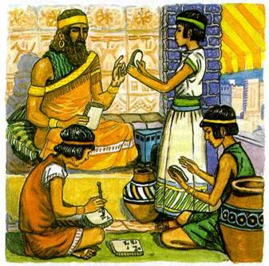
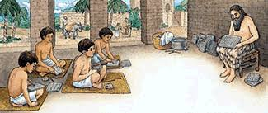
Освіта Давніх цивілізацій
Шумер
У школі було кілька класів і навчалося 20-25 учнів-хлопчиків. Серед них були хлопці різного віку. Повний курс навчання в цій школі тривав багато років, «з дитячого віку до настання зрілості». Але вже приблизно через два роки школяреві, якщо він добре вчився, присвоювалося звання «молодшого писаря». З цього моменту до нього прикріплювався один з учнів-початківців – «молодший писар» задавав йому уроки, пояснював, як готувати, а також виправляв їх перед тим, як віддати на перевірку вчителю.

